Slide 1
图论及其应用(一) 图的连通性
Barty

Slide 2
图的连通性
无向图的连通分量
有向图的强连通分量
无向图的点双连通分量
无向图的边双连通分量
无向图的点连通度
无向图的边连通度
无向图的割点
无向图的割边

Slide 3
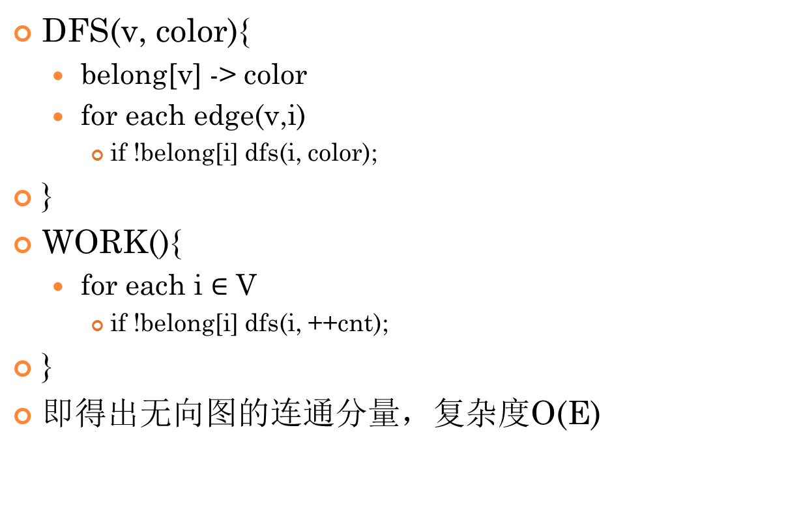
无向图的连通分量
DFS(v, color){
belong[v] -> color
for each edge(v,i)
if !belong[i] dfs(i, color);
}
WORK(){
for each i $∈$ V
if !belong[i] dfs(i, ++cnt);
}
即得出无向图的连通分量，复杂度O(E)

Slide 4
有向图的强连通分量
Kosaraju算法
(1)对原图进行DFS，标记每个节点的访问次序dfn[i]
(2)对原图取逆图(边反向)，从dfn最大的点出发，能够访问到点即为一个强连通分量
(3)如果有剩余的未删除点则继续(2)

Slide 5
有向图的强连通分量
dfn[v]：DFS过程的访问顺序
low[v]的定义：
low[v] = min{dfn[v], low[u](u是v的孩子), dfn[u](<v,u>是回边)
Tarjan算法
(1)dfn[v]=low[v]=++index;
(2)对于v的每个孩子，更新low[v]
(3)如果low[v]=dfn[v]，则v所在的搜索树为强连通分量

Slide 6
POJ 2186 Popular Cows
N(1<=N<=10000)个点和M(1<=M<=50000)条边的有向图，问是否存在一个点，使得其他所有点都可以访问到它。
模板题
强连通分量缩点，求解入度为0的强连通分量的个数，如果为1则输出分量中点的数量，否则无解。
特别的，如果这个图不满足弱连通，则必无解。
之前的两种算法都可以在O(n+m)时间内求解。

Slide 7
POJ 1112 Team Them Up!
给出N个人和他们之间的单向的认识关系，要分成两个组，有如下要求：
1所有人都要在其中的一个组里
2每组里所有人都互相认识
3要求两组人数差尽量小
求出如上要求的分组情况。

Slide 8
题目分析
首先考虑每组内必须互相认识这个条件。如果只考虑每组内两两认识感觉无从下手，逆向思考，如果两个人不认识必然他们不在同一组，因此取补图，每条边的两点必然不属于同一集合。即二分图的性质。
而且对于图中的每个连通分量可以单独考虑。因为每个分量的分组情况一定是固定的。因此我们找出图中的每个极大连通分量，判断该连通分量是否为二分图，然后二染色将每个分量的两组的数量记录下来，DP即可得出差值最小的分组情况。

Slide 9
POJ 3592 Instantaneous Transference
给出一张地图，图中有三种点：矿(数字0~9)，传送门(*)，障碍物(#)。
传送门可以传送到指定的位置。
矿车从左上角出发，可以重复走每个点，但是只能往右或下走。
矿一旦挖完便不能再生。
经过传送门可以选择传送到指定地点或不动。
问最多能采集多少矿。
2 2
11
1*
0 0

Slide 10
题目分析
将地图中的每个点抽象成有向图中的节点，每个点向它右边和下面的节点连边，对于传送门则从传送门向指定节点连边。
求出强连通分量中的所有矿的总和。
从左上角的节点所在强连通分量出发寻找最长路即可。求最长路可用DFS或SPFA
最长路值即为所求最大矿数。

Slide 11
连通分量和强连通分量总结
常见题型：强连通分量缩点，然后进行下一步计算
题目往往比较复杂
要熟练掌握缩点的方法，保证正确率
最好使用Tarjan算法，效率是Kosaraju的两倍。
最好准备模板，以备考场突发事件(比如突然不会写了神马的)

Slide 12
无向图的边双连通分量

